Slide 1
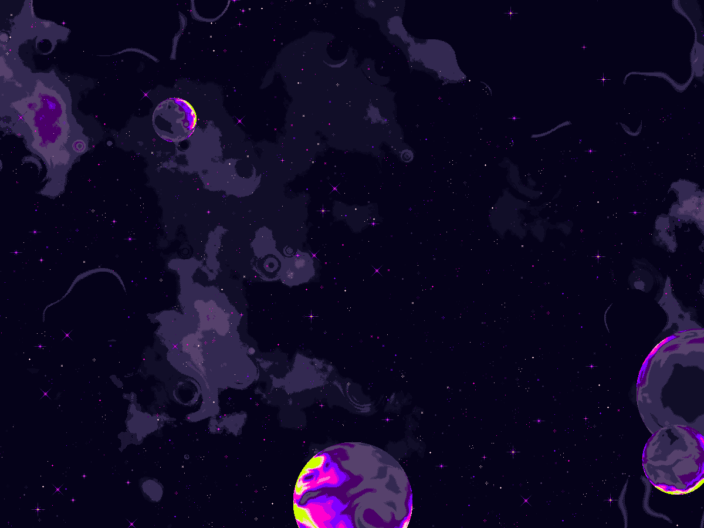
Warriors Of The Galaxy

Slide 2
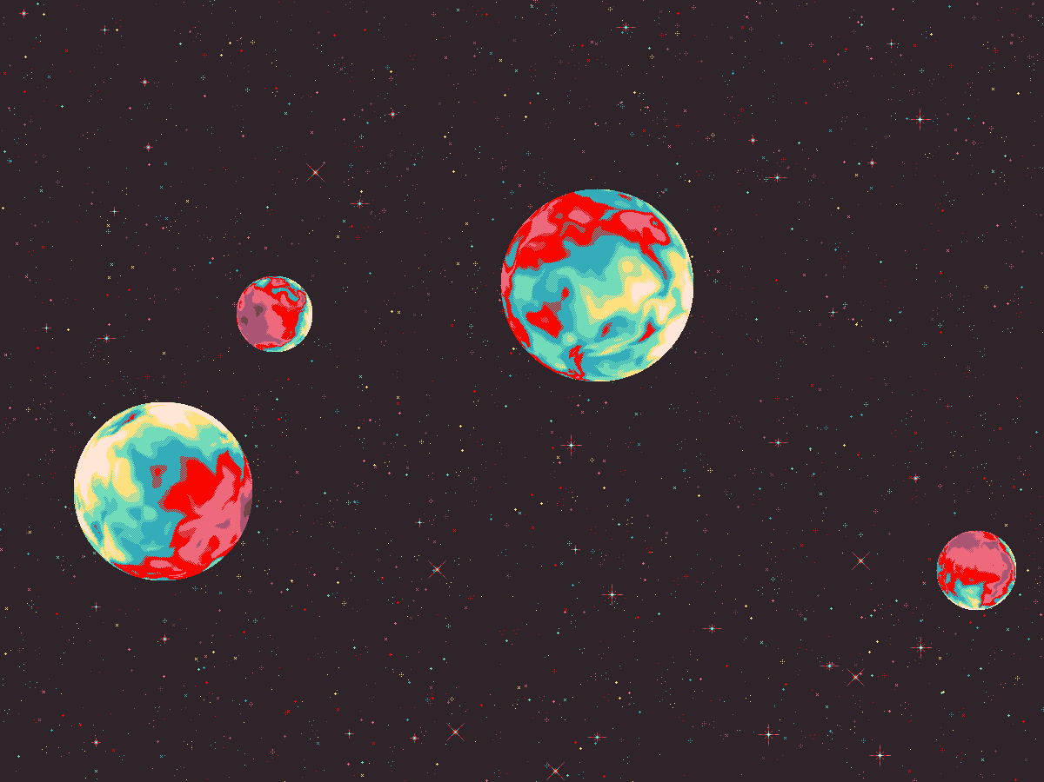
Предыстория игры
В далеком 53478647268 году раса Друмлинов захватила контроль над Галактической Империей. Новое правительство установило тоталитарный режим государства, что породило недовольство и создало повстанческое сопротивление власти. Во время штурма крепости на планете Бандус, один из повстанцев, Жава Хват, который еще в молодости пострадал от тирании власти, нашел потайной ангар с секретным кораблем Империи. Космический корабль на голову превосходил все модели флота империи, но чтобы бороться сразу с несколькими врагами, его нужно было немного модифицировать. Жава был не из богатой семьи, поэтому денег на модификации корабля у него изначально не было, так что он решил отлавливать врагов небольшими группами и постепенно модифицировать корабль. Когда он осознал свое могущество, то понял, что бороться с империей теперь его главная задача.

Slide 3

Достоинства игры
Бесплатная
Хорошая (отличная) оптимизация
Интересный геймплей
Захватывающий сюжет
Учтивые разработчики
Открытый код. Можно взломать

Slide 4
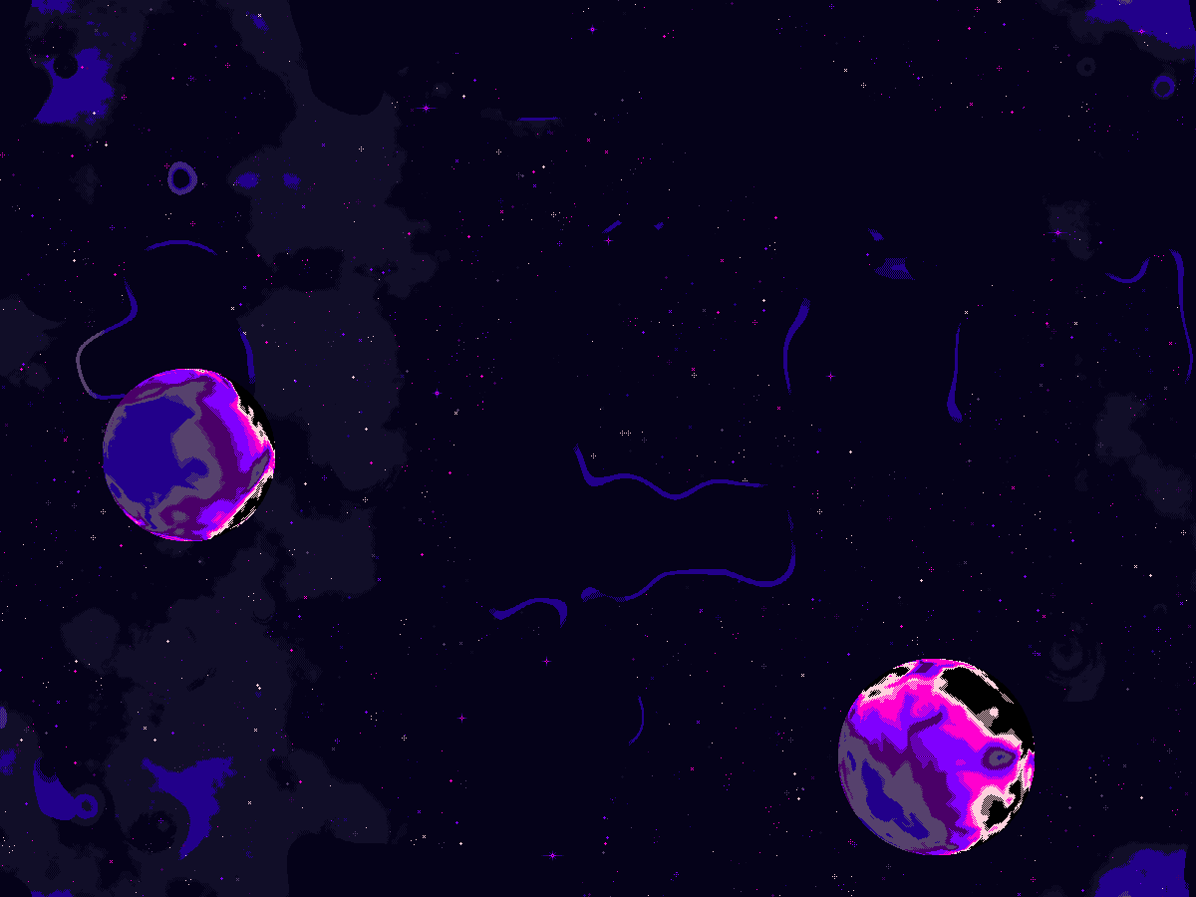
Демонстрация игры

Slide 5
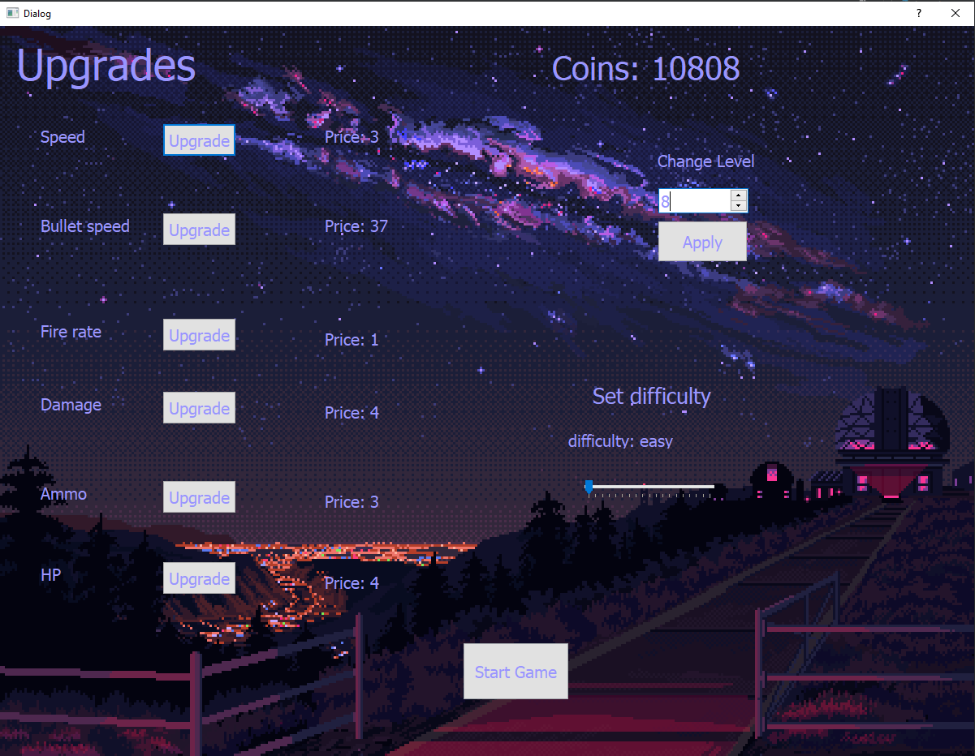
Лаунчер

Slide 6
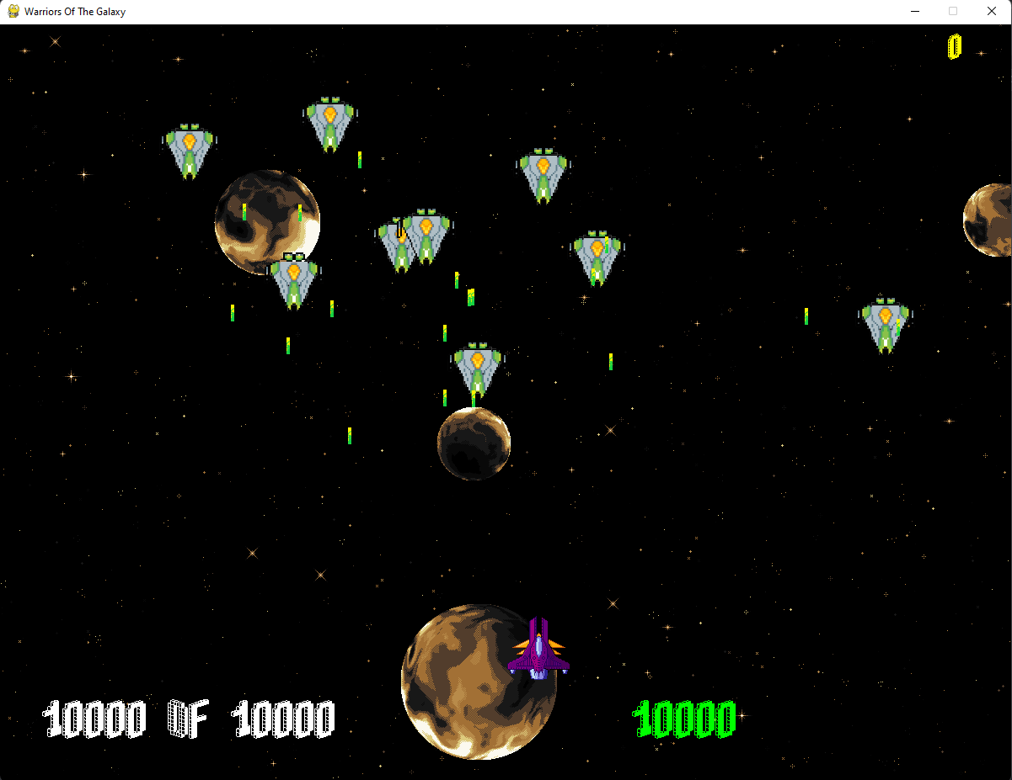
Игра

Slide 7
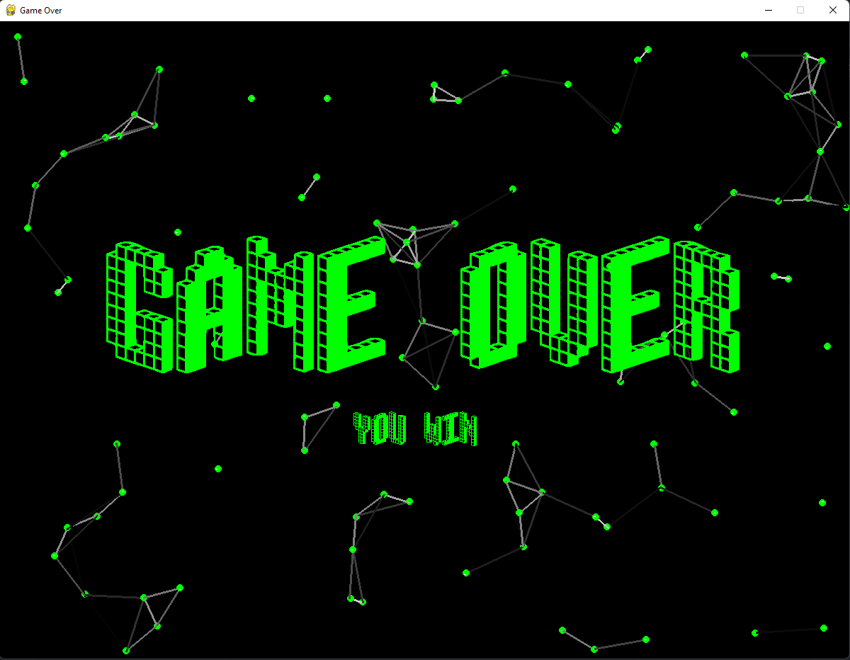
Концовка

Slide 8

Вопросы

Slide 9

Как вам удалось добиться баланса в игре?
Игроку довольно легко заработать валюту
Сложность растёт вместе с прогрессом, поэтому игрок будет подготовлен к сложным стадиям игры
В любой момент игроку доступна возможность выбрать уровень врагов

Slide 10

Благодарим за внимание

